Slide 1
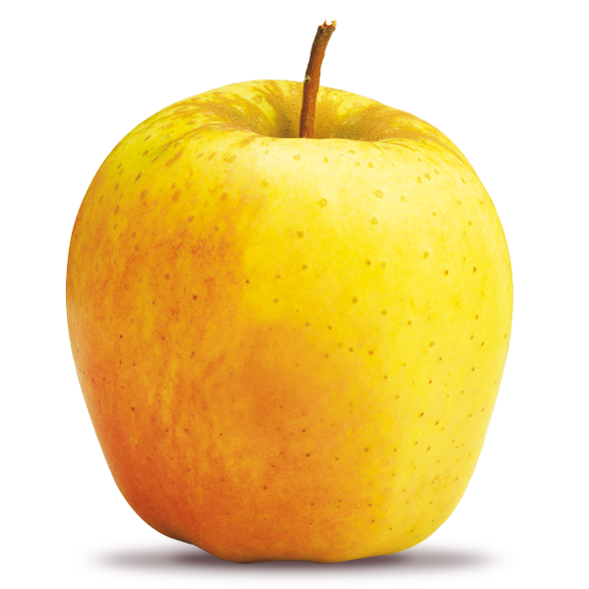
Déployer un modèle dans le cloud

Slide 2
Déployer un modèle dans le cloud
Le but de ce projet est de mettre en place une architecture big data en vue de crée une application de reconnaissance de fruits. Pour ce faire, nous avons à entraîner le modèle ML sur un grand nombre de données images. Nous allons donc louer de la puissance de calcul à Amazon Web Service pour faire tourner un script PYSpark distribué sur un cluster de machines.
-Présentation des données
- Présentation de l'architecture Big Data
- Présentation du script PYSpark

Slide 3
Déployer un modèle dans le cloud présentation des données
Les données proposés sont des images de fruits organisés dans des « dossiers labels » : 22 000 images rangées selon 131 catégories.
Pour nos tests, nous n’utiliserons que 300 de ces images choisies aléatoirement.
Pour faire un featuring de ces données, il nous est proposé d'utiliser un modèle de réseaux de neurone pré-entraîné : le MobileNetV2.
Ce modèle développé par google en 2018 est particulièrement adapté pour plusieurs tâches : classification, détection ou segmentation d'images.

Slide 4
Déployer un modèle dans le cloud présentation des outils
Habituellement, nous utilisons Python en local, en utilisant notre hard drive pour faire tourner nos algorithmes. Pour ce projet, nous allons utiliser une méthode de partition du travail à répartir en plusieurs sources.
Nous allons donc travailler avec plusieurs outils :
Les service EMR de clusters d'EC2 d'AWS pour la location de la puissance de calcul
Le système S3 de stockage de fichiers
Le language Pyspark sous Python pour paralléliser les tâches souhaités.
On aurait pu faire l'ensemble avec Hadoop au lieu de Spark et HDFS au lieu de S3, mais le coût est plus élevé.

Slide 5
Déployer un modèle dans le cloud
Clusters AWS
AWS propose de louer des machines pour nous faire nos calculs.
Le cluster est composé d'un master node et de plusieurs core nodes pour une première approche de tests. Ces nœuds sont des machine virtuelles EC2.
Ces machines sont sélectionnables : une plus grande mémoire vive / un meilleur processeur est contrebalancé par un coût plus élevé.
Nous utiliserons des machines de 16 Gbit de mémoire vive pour nos tests.

Slide 6
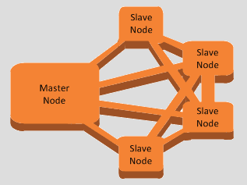
Déployer un modèle dans le cloud
Rôle des nœuds
L'architecture général d'un cluster est donc sur plusieurs machine :
Le nœud maître (master node) auquel on va demander de répartir les taches sur les machines du cluster
Les nœuds esclaves (core nodes) qui sont les calculateurs qui applique le travail demandé
Pour nos tests préliminaires, nous utiliserons le nœud maître et deux nœuds esclaves.

Slide 7
Déployer un modèle dans le cloud
Stockage des fichiers
Dans notre tâche, nous allons avoir besoin de lire des images sur notre cluster.
Nous avons opté pour un stockage sur la solution AWS S3 (Amazon Simple Storage Service) qui nous évite de devoir stoker en local sur le cluster comme on le ferais avec HDFS (Hadoop Distributed File System) peux deux raisons principales :
Réduction du coût
Persistance des fichiers sur S3 au reboot du cluster

Slide 8
Déployer un modèle dans le cloud
Bootstraping
Après avoir sélectionné l'architecture générale du cluster, les machines du cluster sont « vierge », il nous faut choisir quelles applications installer.
Certaines sont sélectionnable (toutes dans notre cas : Spark et jupyterHub) dans l'interface de création de cluster, mais même en ayant accès à Python, il faut encore installer les librairies nécessaire au fonctionnement de notre futur script Spark. (Pandas, Numpy, …)
Pour optimiser l'installation de ceux ci et gagner 4 minutes au démarrage, nous prétéléchargeons les wheels que les machines téléchargeraient lors de cette phase et nous la stockons sur S3.
Nous avons maintenant nos machine prête à faire tourner notre script de manière distribué sur les nœuds esclaves.

Slide 9
Déployer un modèle dans le cloud
Présentation du script
Nous allons donc avoir à faire tourner un script PYSpark ayant pour but :
De lire les images et les stocker dans la mémoire vive du master node
De load le modèle MobileNetV2 de Keras avec les poids pré-entrainés « imagenet ».
De diffuser les poids du modèle sur l'ensemble des nœuds esclaves
Appliquer le modèle à un ensemble d'image (300 dans notre exemple)
Réduire les dimensions à l'aide d'une PCA
Sauvegarder le featuring (et le relire ensuite) dans le bucket S3
En voici une présentation directement faite sur le cluster.

Slide 10
Déployer un modèle dans le cloud
Conclusion
Le cluster à été mis en place pour nos données de test.
Pour élargir la puissance de calcul pour l'appliquer à plus que nos 300 images, nous avons plusieurs possibilités de développement :
Ajouter des nœuds esclaves
Utiliser des machines plus puissantes sur ces nœuds.
Dans l'optique d'une application interactive où les utilisateurs auraient la possibilité de proposer leurs images avec le label correspondant, on pourrait mettre en place des seuils à partir desquels le cluster de machine s’agrandirait pour supporter la nouvelle charge de travail nécessaire (cluster scaling). Bien sûr, il faudrait aussi automatiser le featuring plutôt que de le faire via un notebook sur le Cloud pour ce faire.

